Slide 1
Нейросетевые методы поиска и сегментации объектов в данных современных космических обзоров
Научные руководители:
Герасимов С.В., к.ф.-м.н. Мещеряков А.В.
Студент: Немешаева Алиса,
4 курс бакалавриата ВМК МГУ

Slide 2
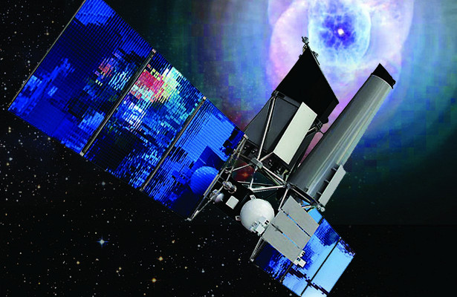
Введение: eRosita
Рентгеновский телескоп eROSITA снимет всё небо и составит восемь карт неба в мягком рентгеновском излучении.
Ожидается, что рентгеновский телескоп eROSITA обнаружит 100 000 скоплений галактик.
Основная научная цель состоит в том, чтобы измерить темную энергию через структуру и историю развития Вселенной, отслеживаемую скоплениями галактик.

Slide 3
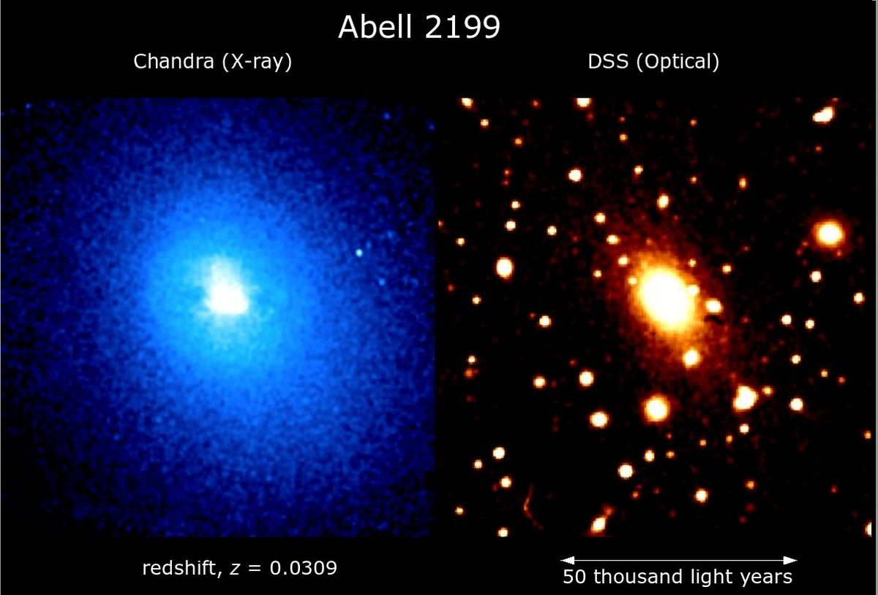
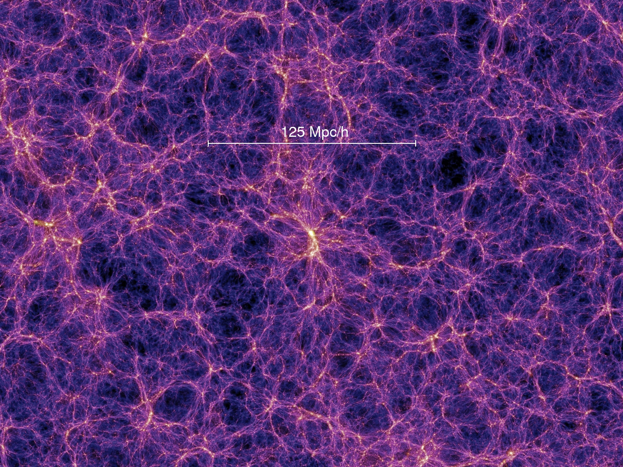
Введение: скопления галактик
Скопления - это самые большие гравитационно связанные структуры во Вселенной. Скопления галактик играют важную роль в задачах определения параметров Вселенной. Скопления галактик излучают энергию в разных диапазонах, и существует множество классических методов для поиска скоплений в различных данных.
Скопления являются базовыми “кирпичиками”, из которых строится Вселенная. Изучая их параметры, можно исследовать структуру локальной Вселенной.

Slide 4
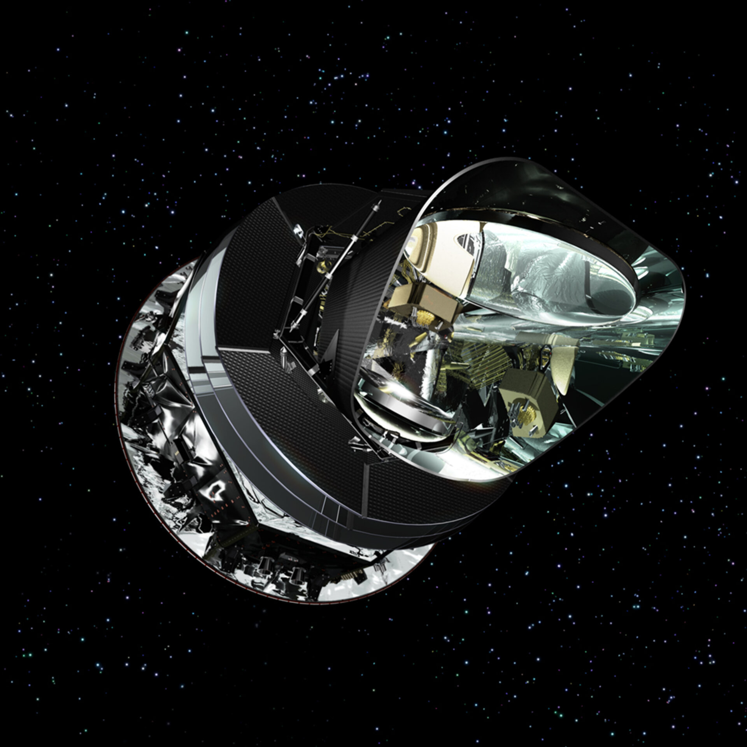
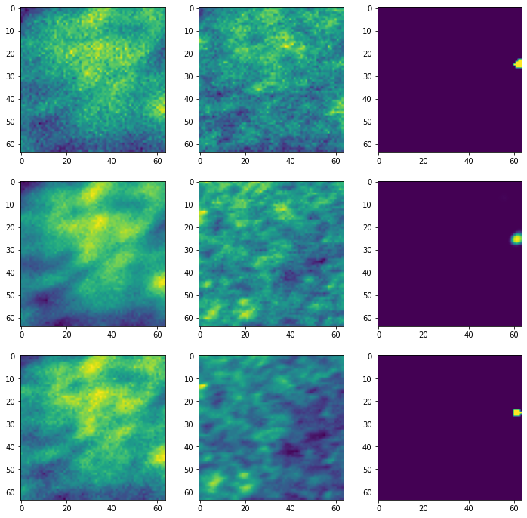
Введение: Planck
Для начала будут использоваться данные микроволнового телескопа Planck в 6 каналах.
Данные этого телескопа покрывают всё небо.

Slide 5
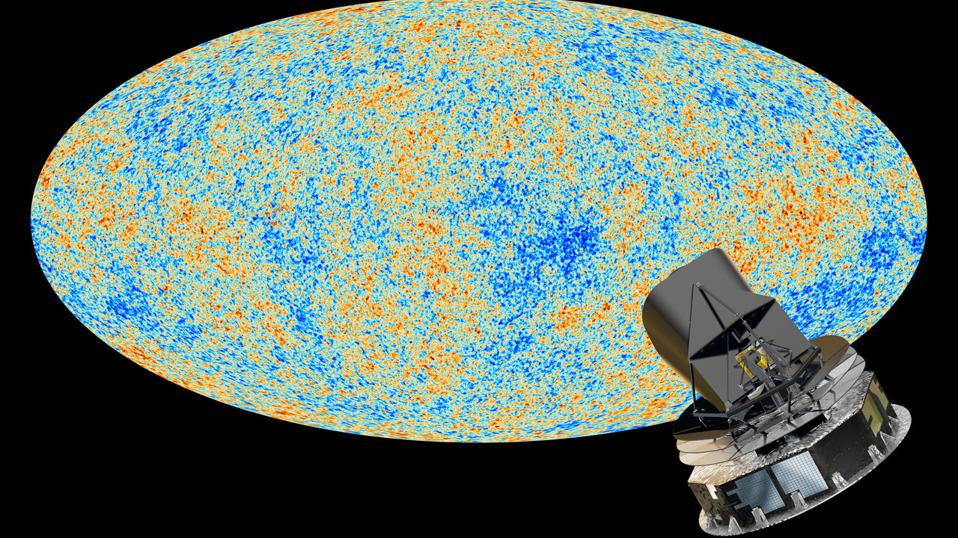
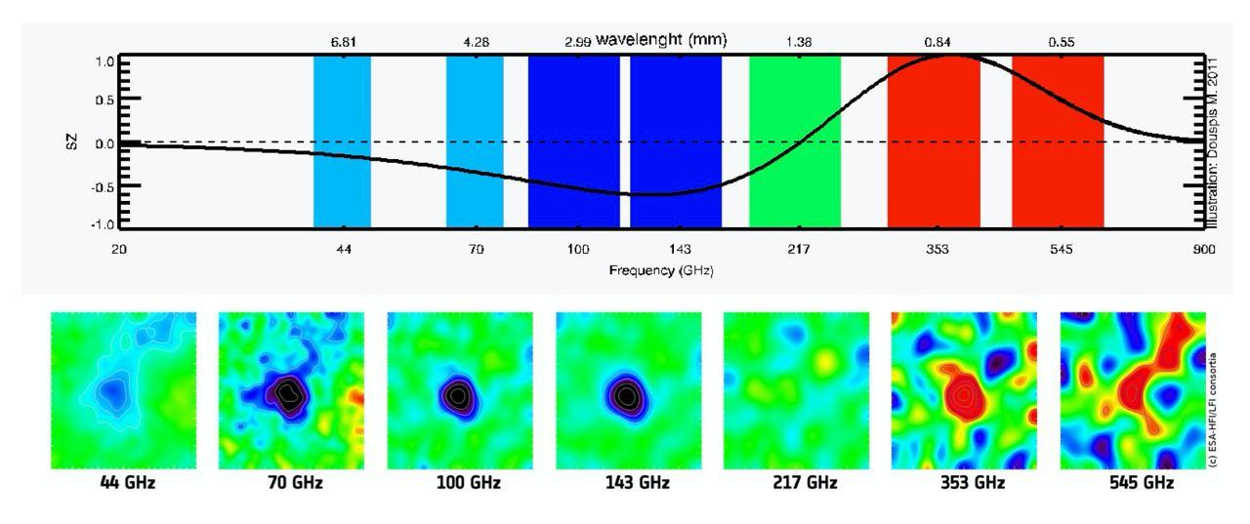
Введение
Эффект Сюняева-Зельдовича — изменение интенсивности радиоизлучения реликтового фона на горячих электронах межзвёздного и межгалактического газа.

Slide 6
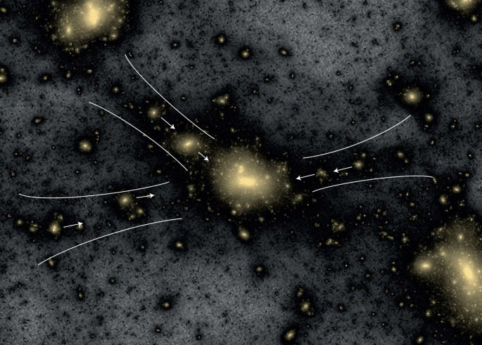
Введение
Создание каталогов данных в других диапазонах может помочь уточнить данные каталогов для других диапазонов.
Исследователям важно знать не только координаты скоплений, но и их параметры – красное смещение и массу.
Кроме того, важно иметь возможность составлять либо максимально точные, либо максимально полные каталоги скоплений. Возникает задача ранжирования детектированных объектов.
Поэтому кроме детекции появляется и задача классификации детектированных объектов.

Slide 7
Актуальность: преимущества глубокого обучения
Стандартные алгоритмы сегментации усредняют информацию по нескольким каналам, в то время как с помощью нейросети можно охватить данные полностью.
Каждый из классических методов имеет свои достоинства и недостатки, и для каждого диапазона излучения существуют свои алгоритмы, в то время как нейросеть может стать универсальным средством для сегментации данных нескольких каналов одновременно.
Нейронные сети позволяют извлекать признаки прямо из данных.

Slide 8
Постановка задачи
Исследование и разработка нейросетевых методов сегментации, детекции и классификации скоплений галактик в многоволновых данных обзоров неба, а также построение каталогов скоплений.

Slide 9
Структура работы
Обзор данных и обзор методов
Построение решения
Предварительная обработка данных
Обучение модели
Создание каталога скоплений
Результаты

Slide 10
Обзор данных и обзор методов

Slide 11
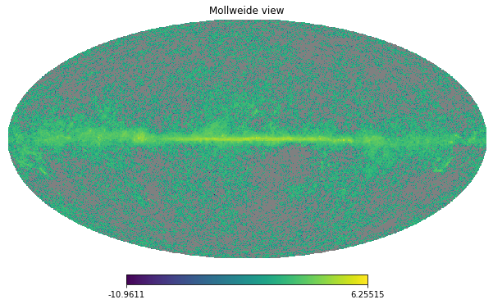
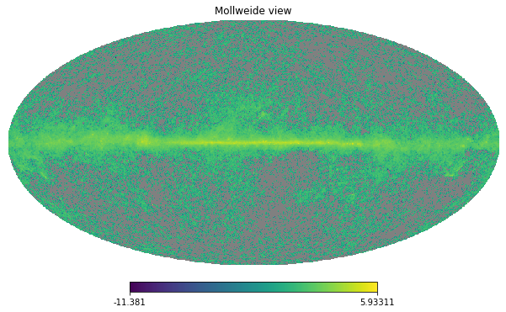
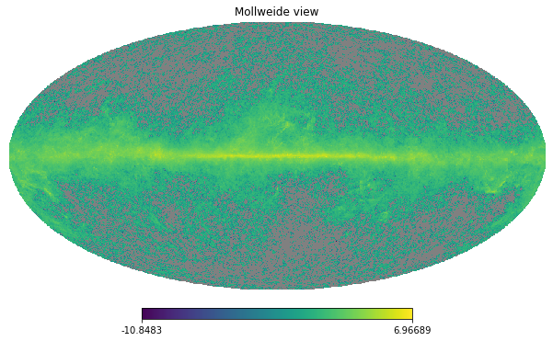
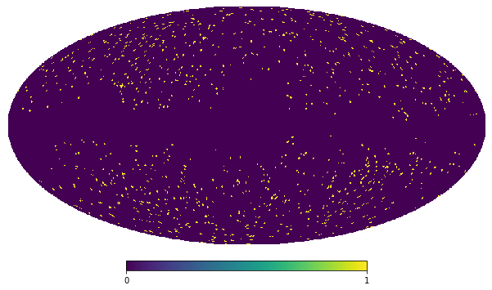
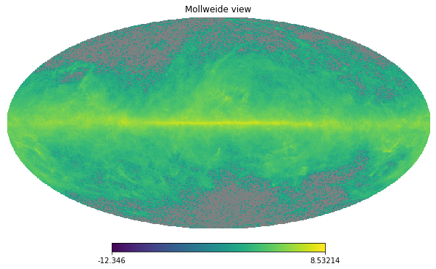
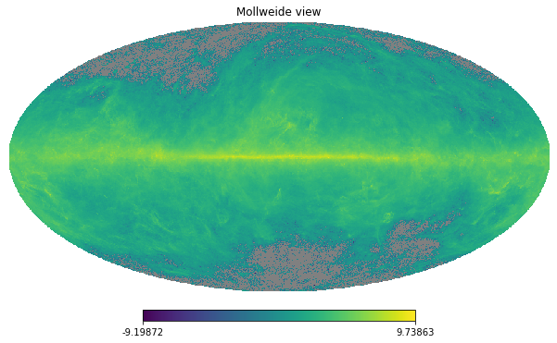
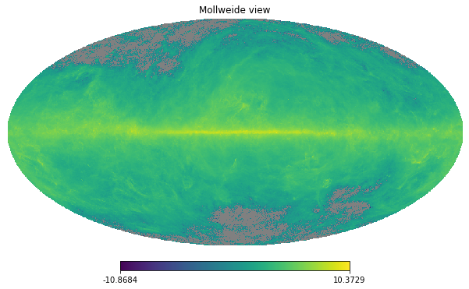
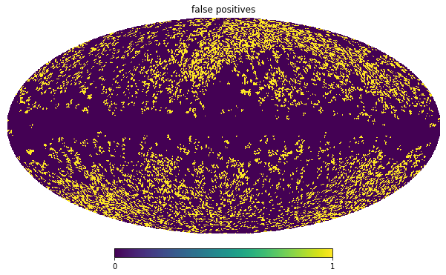
Тренировочный каталог
Карты Planck
Модель
+
алгоритм
детекции
Новый каталог

Slide 12
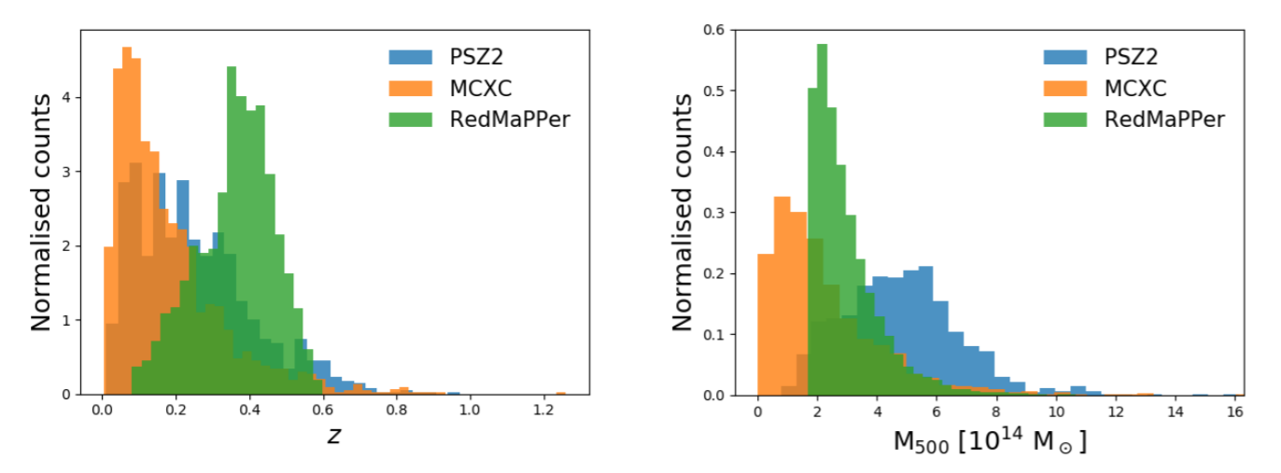
Существующие каталоги
Рентгеновские:
eRosita
MCXC
Микроволновые:
PSZ2
ACT
Оптические:
RedMaPPer

Slide 13
Обзор: “Детекция эффекта Сюняева-Зельдовича”
https://www.aanda.org/articles/aa/pdf/2020/02/aa36919-19.pdf
Автор этой статьи использует для сегментации данных архитектуру U-net. Основной целью описываемой работы являлось создание алгоритма для детекции источников через эффект Сюняева-Зельдовича по данным телескопа Planck. Кроме самих обзоров неба, полученных телескопом, использовались еще три каталога скоплений для создания целевых данных:
PSZ2 → planck_z, planck_no_z
MCXC → mcxcwp
RedMaPPer → rm30, rm50
В открытом доступе не существует каталогов, полученных автором этой статьи, поэтому полезно повторить эксперимент, чтобы получить самостоятельно эти каталоги, а также сравнить результаты с новым микроволновым каталогом ACT, которого на момент написания этой статьи ещё не было.

Slide 14

Обзор: U-net
U-net является стандартной архитектурой для сегментации данных. Она подходит для проверки идеи использования методов глубокого обучения для сегментации скоплений. Её симметричная структура позволяет абстрагировать данные изображения, подаваемого на вход, в то время как skip-connection слои помогают увеличивать точность сегментации.

Slide 15
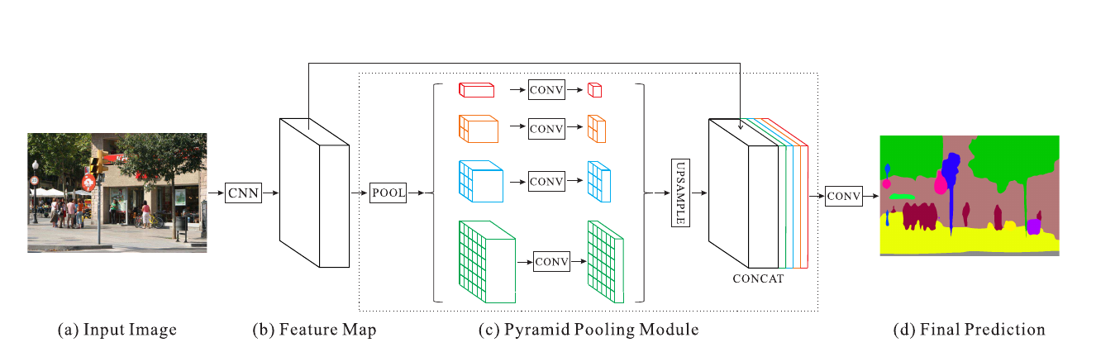
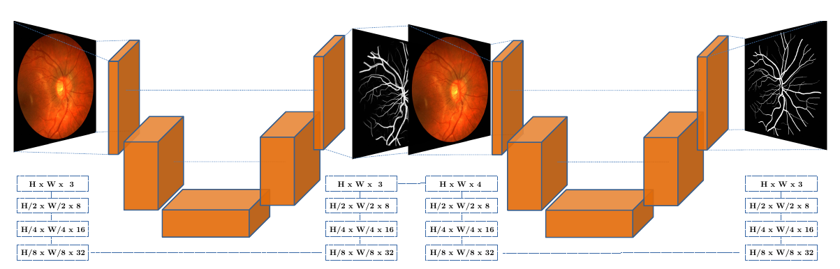
Другие нейросетевые модели
PSPNet
W-Net

Slide 16
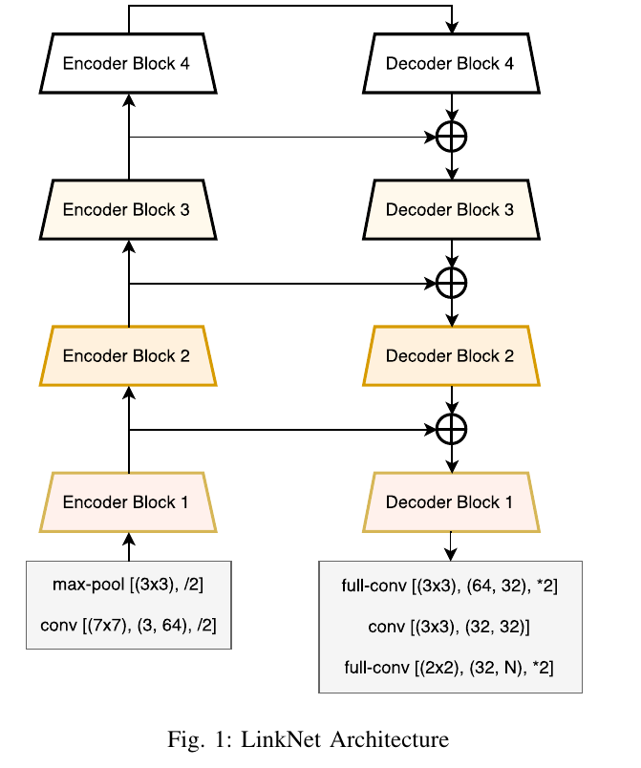
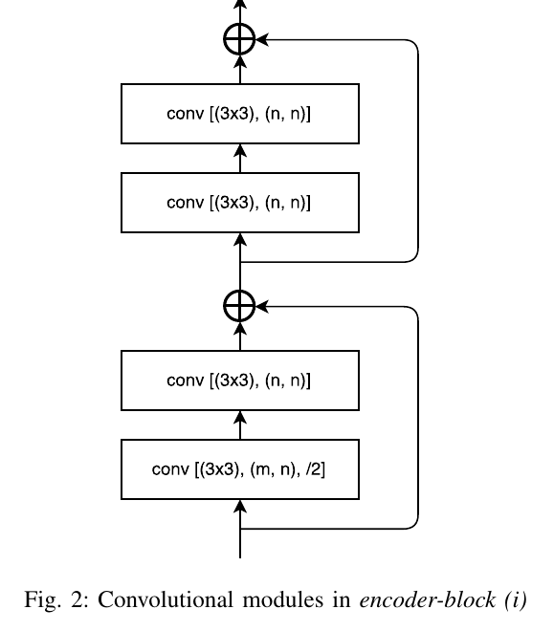
Другие нейросетевые модели
LinkNet

Slide 17
Обзор данных и методов: вывод
Применение нейросетевых моделей для сегментации данных Planck является актуальной задачей, однако кроме работ плана “доказательство концепции” пока исследований нет.
Следует изучить эту область, проверить различные реализации нейросетевых моделей и алгоритмов детекции, чтобы получить сравнение с классическими алгоритмами.

Slide 18
Построение решения
1) Предобработка.
2) Генерация данных для обучения.
3) Обучение модели.
4) Применение модели, детекция.
5) Создание каталога скоплений, его анализ.

Slide 19
Предобработка данных

Slide 20
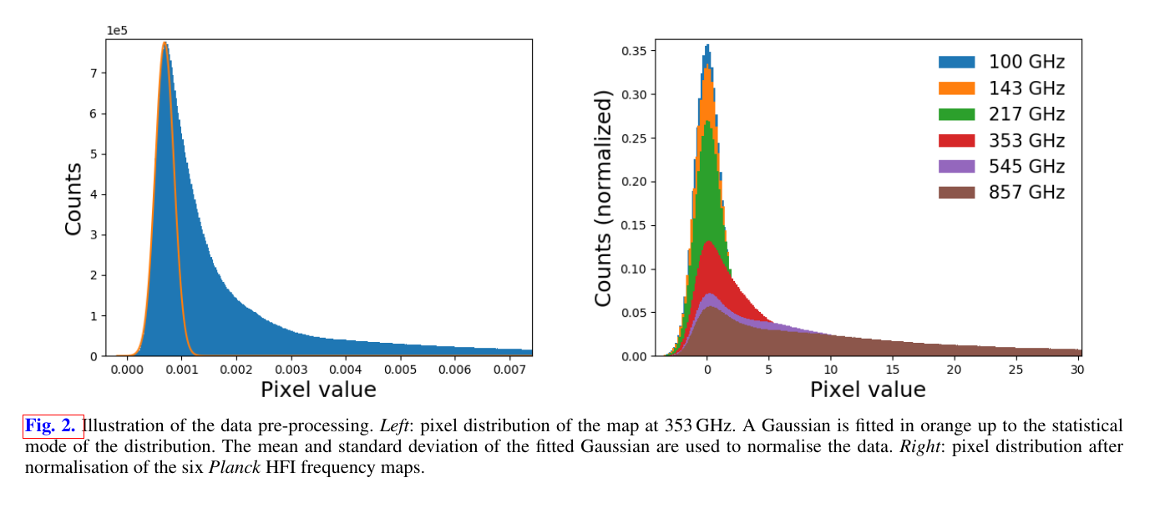
Предобработка данных
Данные Planck в разных каналах сильно отличаются по диапазонам значений. Чтобы улучшить результаты обучения, их нужно нормализовать, но так, чтобы можно было выделить значения, сильно отличающиеся от остальных.

Slide 21
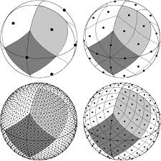
HEALPix
HEALPix – алгоритм иерархического разбиения сферы.
Позволяет спроектировать на сферу данные и выбрать для них подходящее разрешение.
Данные Planck хранятся в качестве изображения сферы, проиндексированного согласно HEALPix.
HEALPix не искажает площадь объекта, но может искажать форму.

Slide 22
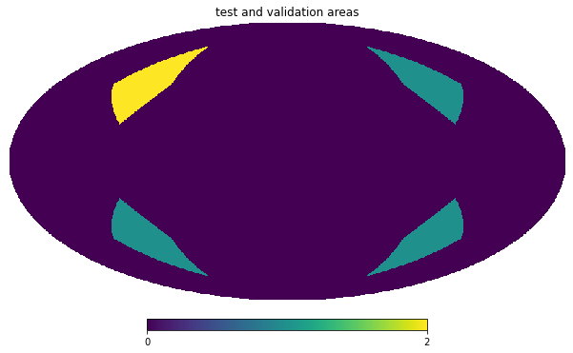
Проекция данных
Данные Planck хранятся в разбиении HEALPix, в нем же происходили обучение модели и детекция объектов.
Разбиение с параметром n_{side}=2 позволяет получить 48 больших областей неба. Некоторые из них были использованы для тестирования полученной модели и для валидации, все остальные были использованы для обучения модели.

Slide 23
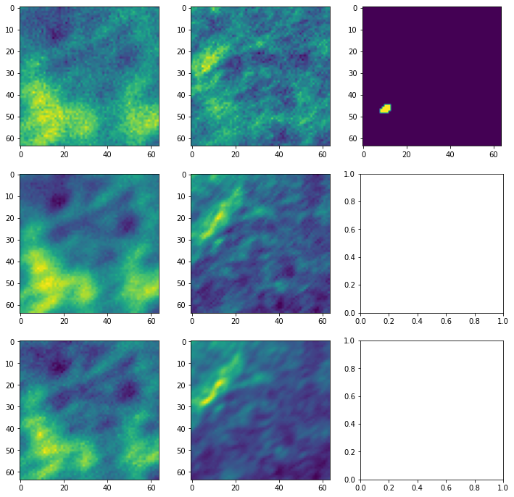
Генерация патчей для обучения
Случайным образом в соответствующих областях разбиения выбирались центры патчей и их ориентации для создания тренировочных и тестовых выборок. Каждый патч представлял из себя изображение размера 64 x 64 с шестью каналами различных данных.
После этого 100000 патчей были использованы для обучения нейросети.

Slide 24
Создание каталога

Slide 25
Сканирование неба
Чтобы полностью просканировать область неба, нужно разбить её на патчи размером 64х64, так же, как для обучения.
Есть смысл сканировать некоторые данные повторно, так, чтобы разные части сканируемой области попадали в разные части патча.
После сканирования полученные маски нужно объединить в общую predicion маску для всей сканируемой области неба.
Таким образом появляется новый параметр детекции – “шаг”.

Slide 26
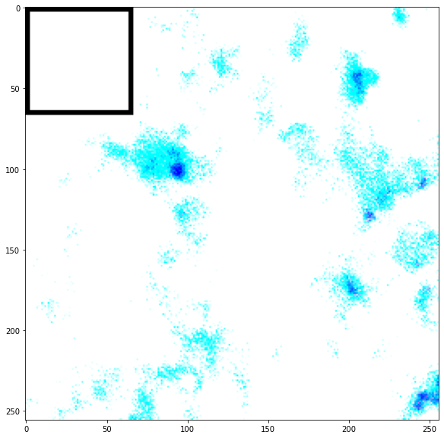
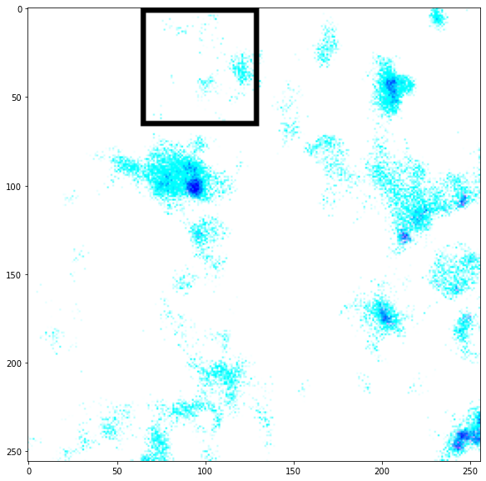
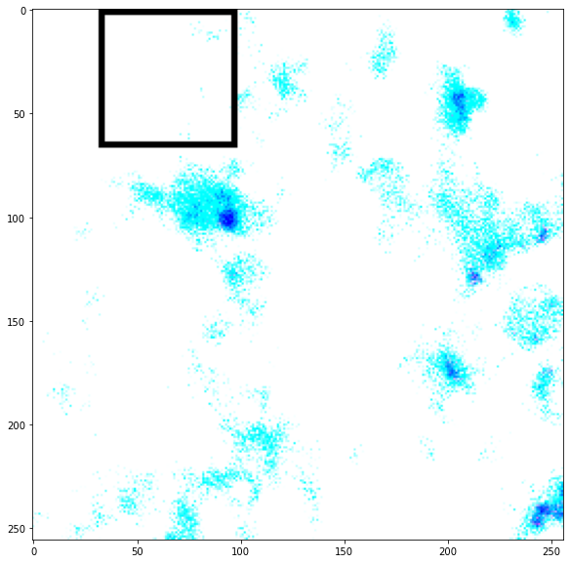
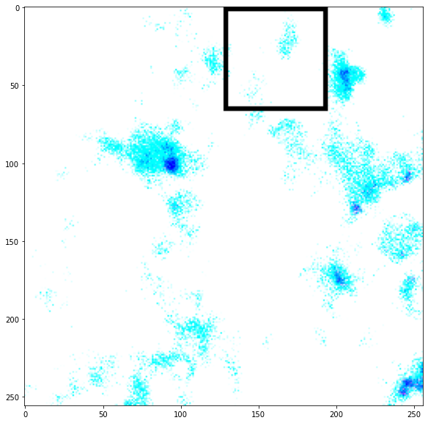
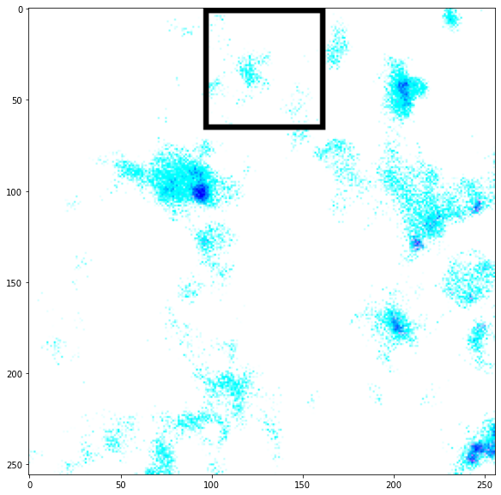
Step = 32 = size / 2
Step = 64 = size

Slide 27
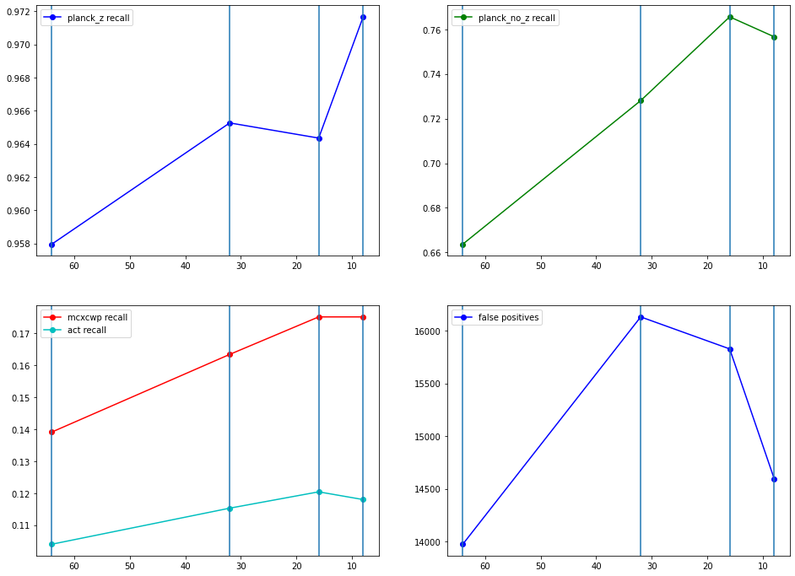
При уменьшении шага окна сканирования (step) мы наблюдаем увеличение полноты (recall) и уменьшение количества ложных объектов (fp) в ~1.132 раза.

Slide 28
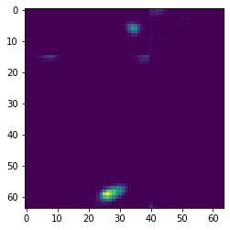
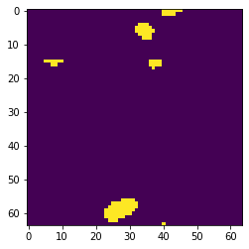
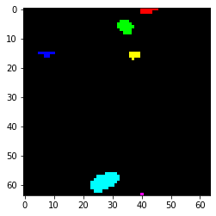
Создание каталога
После получения маски сегментации для выбранной области неба выбирается порог детекции thr.
На маске обнуляются пиксели, значение которых < thr.
На маске “пятна” отделяются друг от друга.
У каждого “пятна” находим барицентр.
Координаты преобразовываем в Ra, Dec.

Slide 29
Сопоставление результатов с существующими каталогами
Чтобы оценить, насколько хорошо получилось детектировать объекты, нужно сравнить свои результаты с существующими каталогами скоплений, рассматривая разные параметры детекции и обучения.

Slide 30
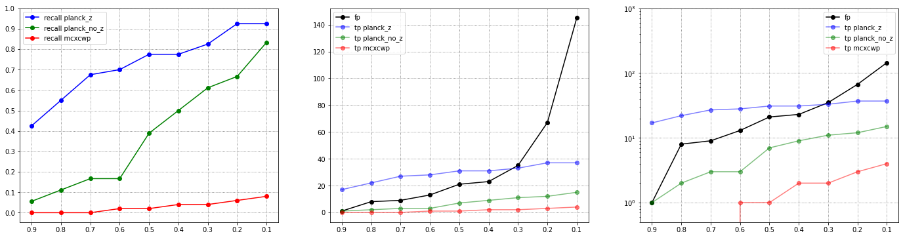
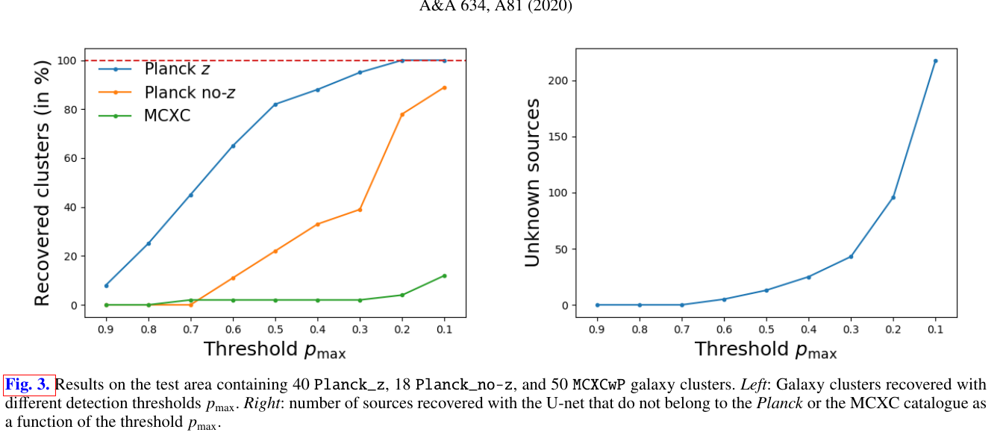
Количество неизвестных
источников получилось на
порядок ниже, отклик по
planck_z ниже

Slide 31
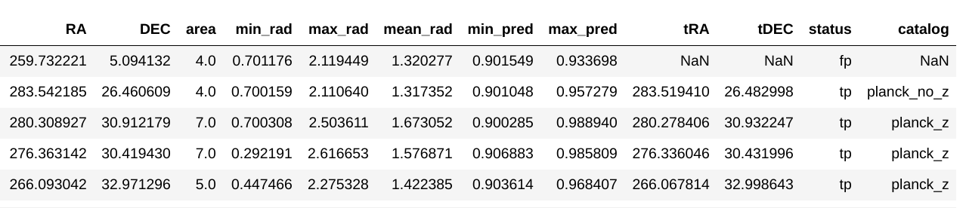
Структура каталога
Созданы каталоги с параметрами:
Area – площадь сегментированной области скопления
min_rad, max_rad, mean_rad – минимальный, максимальный, средний радиусы области
min_pred, max_pred – минимальное, максимальное значение маски в области
Status – факт сопоставления скопления с объектом из каталога

Slide 32
Результаты

Slide 33
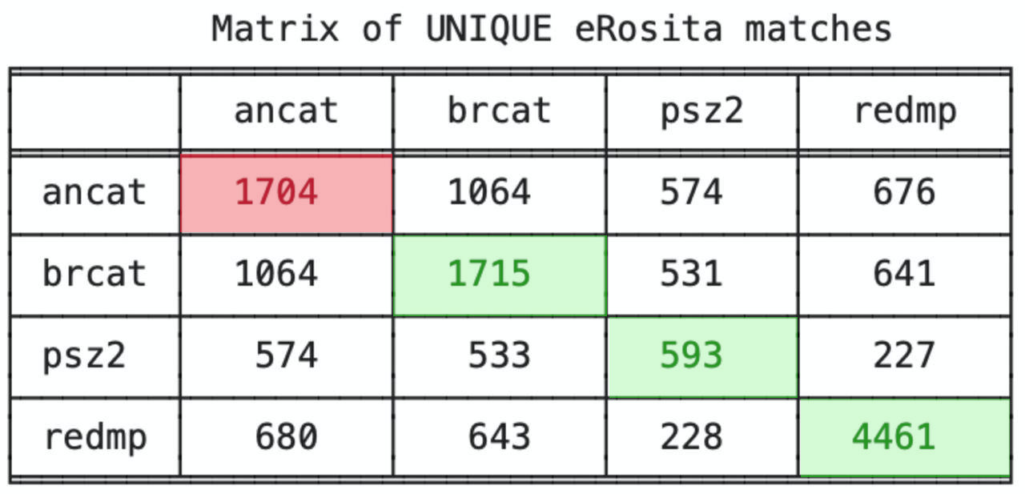
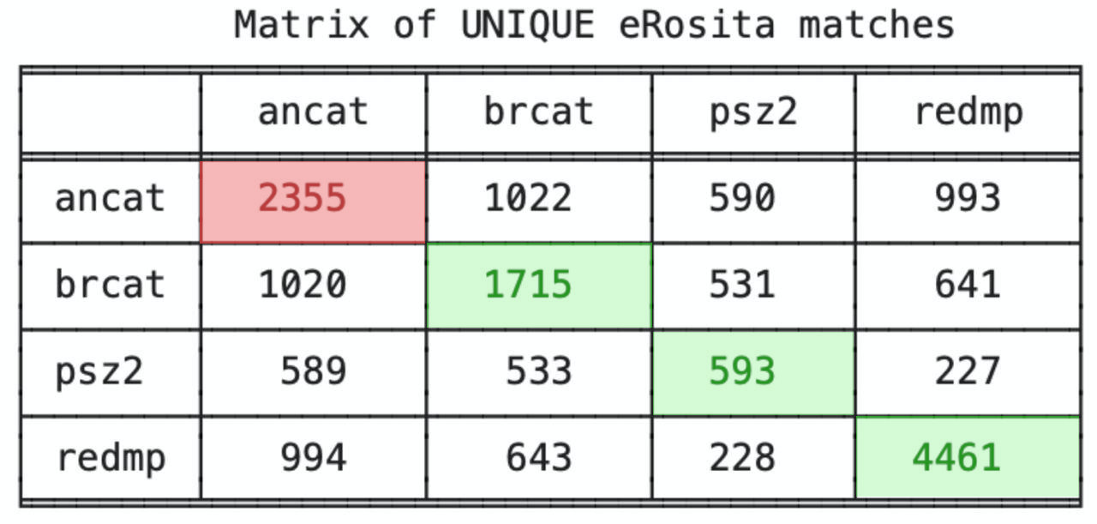
Сравнение с каталогом eRosita
Каталог с planck_z
По данным eRosita также составляются каталоги, с которыми можно сравнивать полученные результаты.
Эти каталоги созданы без использования нейросетевых методов.
Ancat и psz2 созданы по одним и тем же данным, но в ancat найдено 640 других объектов в каталоге eRosita. Полученный каталог является наиболее полным каталогом кадидатов в скопления по данным Planck.
Psz2 – каталог самых надежных объектов данных Planck.
Brcat – более полный каталог на данных Planck созданный стандартным методом.
Redmp – каталог RedMaPPer.
Каталог с planck_z и act

Slide 34
Текущие результаты
Созданы алгоритмы предобработки данных Planck.
Обучена модель для сегментации данных Planck.
Созданы алгоритмы детекции масок сегментации, производимых моделью.
Созданы каталоги по моделям, обученным на каталогах planck_z и plank_z+act.

Slide 35
Дальнейшие планы
Классификация.
Статья о полученных каталогах.
Перейти на детекцию скоплений в других диапазонах излучения.

Slide 36
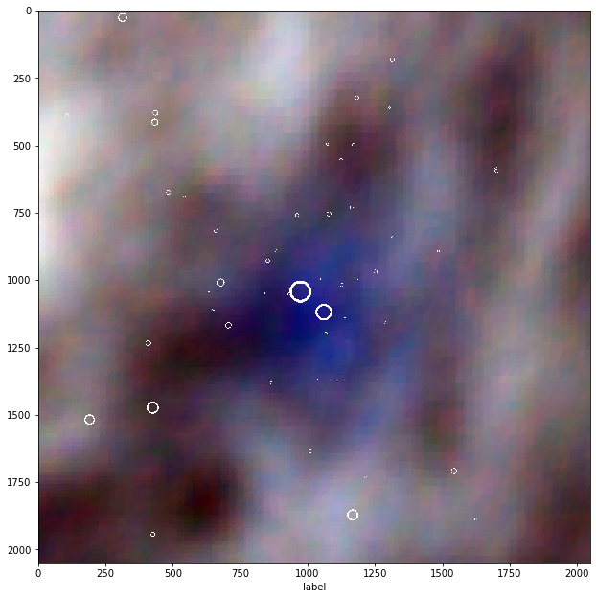
Дальнейшие планы
Готовы алгоритмы для предобработки оптических данных DESI LIS.
Однако их разрешение выше, чем разрешение данных Planck, поэтому нужно придумать, как соединить эти каналы.

Slide 37
Дальнейшие планы
Оптические данные
Микроволновые данные
Один из вариантов: добавлять разные данные на разные блоки кодировщика U-net.

Slide 38
Спасибо за внимание

